Slide 1
Исследование влияния параметров Жесткой задачи
Подготовил и реализовал: Бекетов Евгений
Команда Эльвина, группа 381903_1

Slide 2


Жесткая система
$$\left\{\begin{aligned}\frac{du^{(1)}}{dx}=−500.005u^{\left(1\right)}+499.995u^{(2)} \\ \frac{du^{(2)}}{dx}=499.995u^{(1)}−500.005u^{(2)}\end{aligned}\right.$$
$$u^{\left(1\right)}\left(0\right)=7, u^{\left(2\right)}\left(0\right)=13$$

Slide 3

Математическая подготовка
В данной задаче реализовывается неявный метод Эйлера вида:
$$\left\{\begin{aligned}x_{0}, v_{0}=u_{0} \\ x_{n+1}=x_{n}+h_{n} \\ v_{n+1}=v_{n}+h_{n}∗Av_{n+1}\end{aligned}\right.$$
Запрограммировать 3 равенство в неявном виде крайне сложно и неудобно, а значит нам надо представить его в более удобном для реализации формате
В дальнейших выкладках будем рассматривать только 3 уравнение, потому что все перемены будут происходить только в нем.

Slide 4



Преобразование
Перенесем из переменные с индексом $n+1$ в левую часть:
$$v_{n+1}−h_{n}∗Av_{n+1}=v_{n}$$
Теперь вынесем общий знаменатель $ν_{n+1}$
$$v_{n+1}(E −h_{n}∗A)=v_{n}$$
Получили в общем виде вектор умноженный на матрицу, «перенесем» матрицу в правую часть
$$v_{n+1}={(E −h_{n}∗A)}^{−1}v_{n}$$
Получили удобную для программирования форму отыскания $ν_{n+1}$

Slide 5


Итоговый метод
Запишем наш итог в систему:
$$\left\{\begin{aligned}x_{0}, v_{0}=u_{0} \\ x_{n+1}=x_{n}+h_{n} \\ v_{n+1}={(E −h_{n}∗A)}^{−1}v_{n}\end{aligned}\right.$$
Все стоящие в правой части параметры нам известны, где E – единичная матрица, A – матрица задачи:
$E= \left(\begin{matrix}1 & 0 \\ 0 & 1\end{matrix}\right)$, $A=\left(\begin{matrix}−500.005 & 499.995 \\ 499.995 & −500.005\end{matrix}\right)$

Slide 6
Начало исследование
Так как в нашей задаче нет параметров и даны начальные условия, то будем проводить исследование контроля погрешности
Стоит еще добавить, что так как мы строим решение с помощью неявного метода, то у нас не ограничений на шаг h

Slide 7
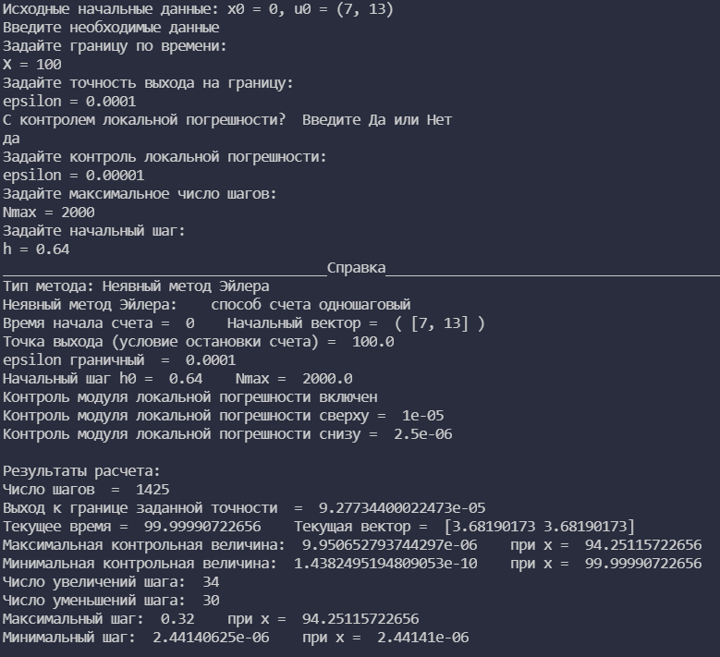
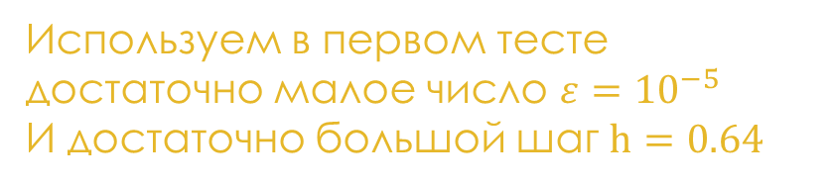
Исследование
Используем в первом тесте достаточно малое число $ε={10}^{−5}$
И достаточно большой шаг $h=0.64$

Slide 8
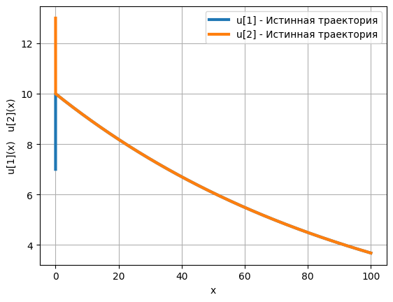
Графики

Slide 9
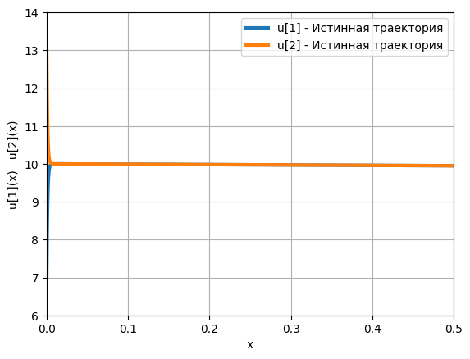
Графики

Slide 10
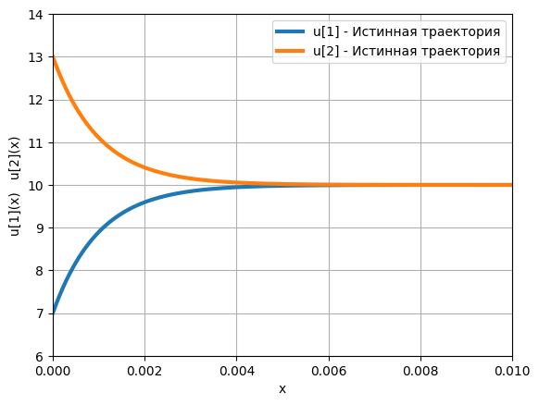
Графики

Slide 11
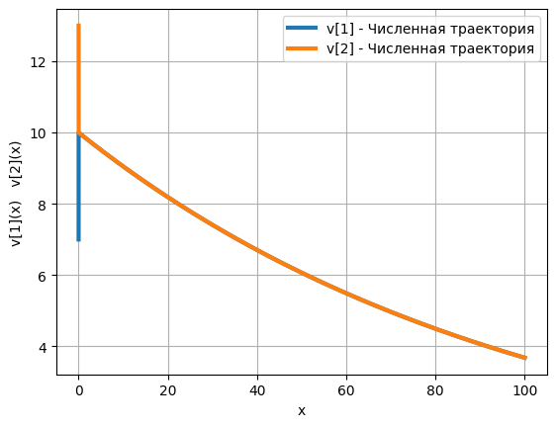
Графики

Slide 12
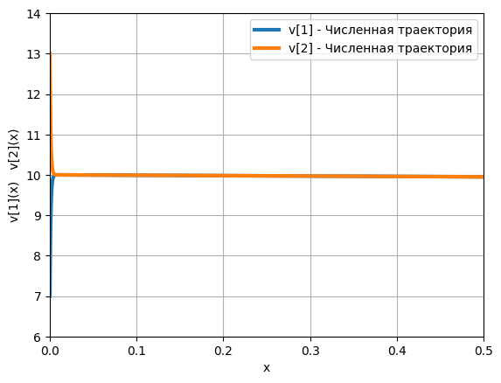
Графики

Slide 13

Графики

Slide 14
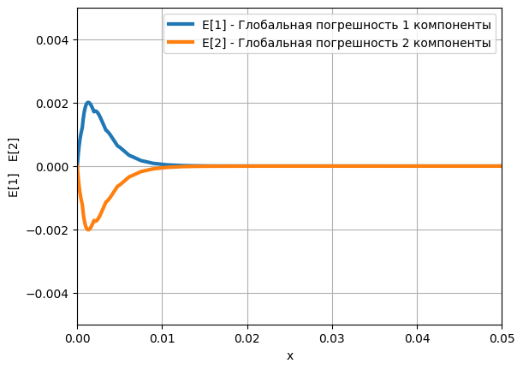
Графики

Slide 15
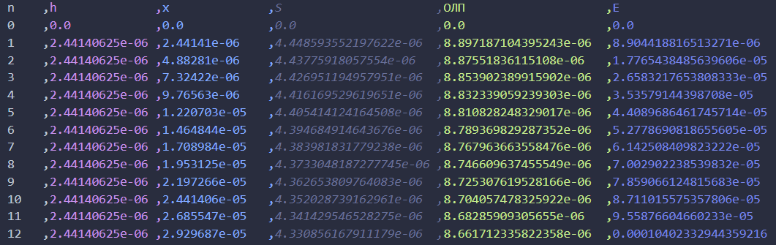
Таблица

Slide 16
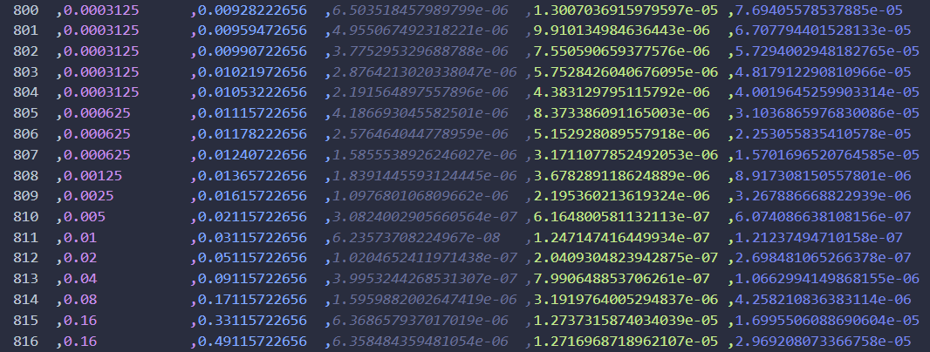
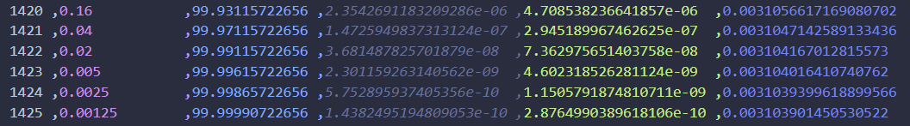
Таблица

Slide 17
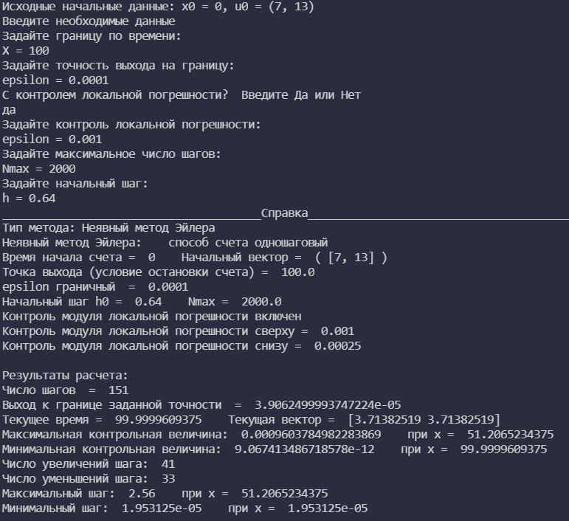
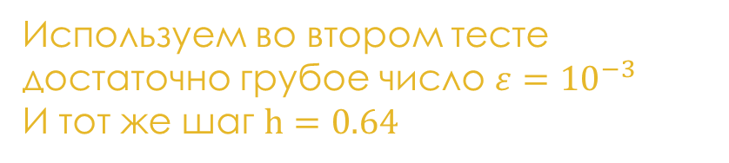
Исследование
Используем во втором тесте достаточно грубое число $ε={10}^{−3}$
И тот же шаг $h=0.64$

Slide 18

Графики

Slide 19

Графики

Slide 20

Графики

Slide 21

Графики

Slide 22

Графики

Slide 23
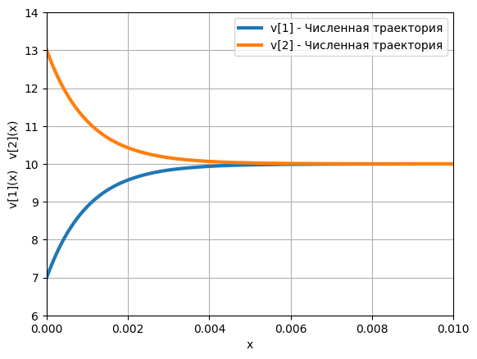
Графики

Slide 24
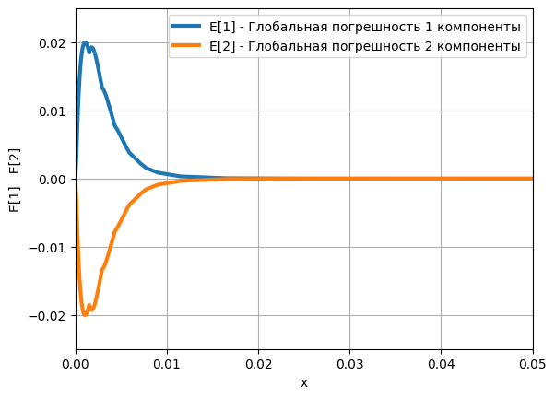
Графики

Slide 25
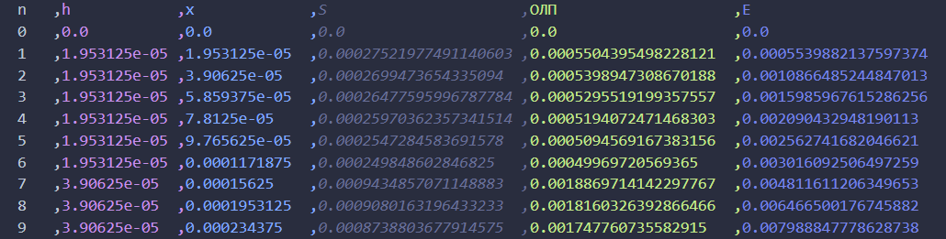
Таблица

Slide 26
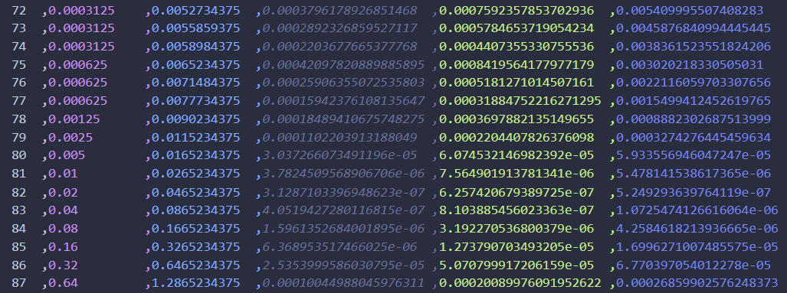
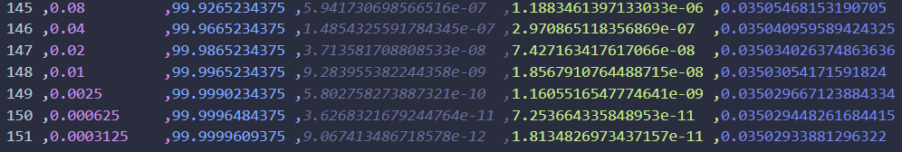
Таблица

Slide 27
Анализ результатов

Slide 28
Анализ результатов
Вывод:
При огрубление контроля погрешности растет в первую очередь расхождение истинной и численной траектории на погранслое

Slide 29
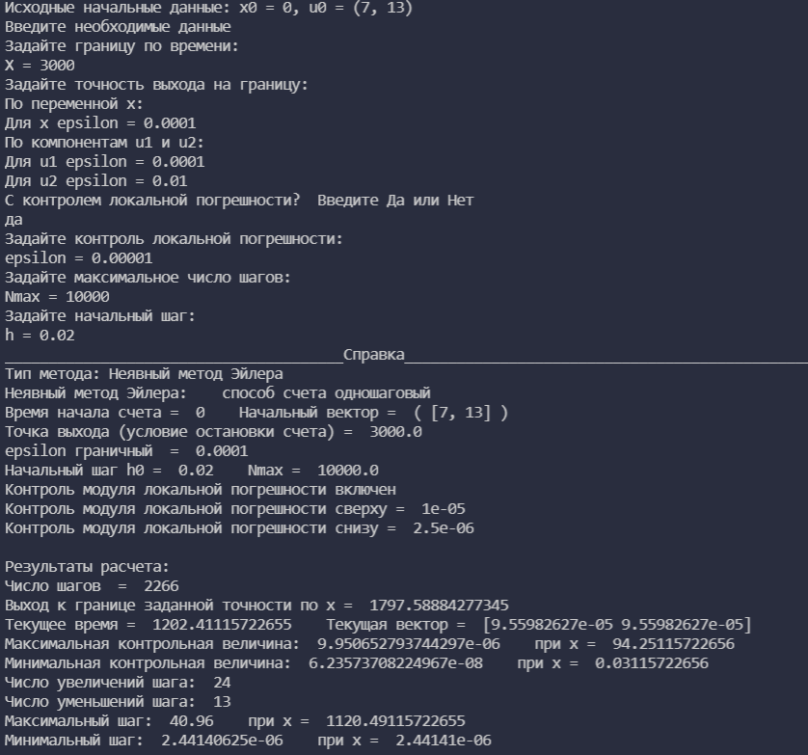
Дополнительное исследование
Ответим на вопрос: Когда система достигнет какого то стационарного состояния?

Slide 30
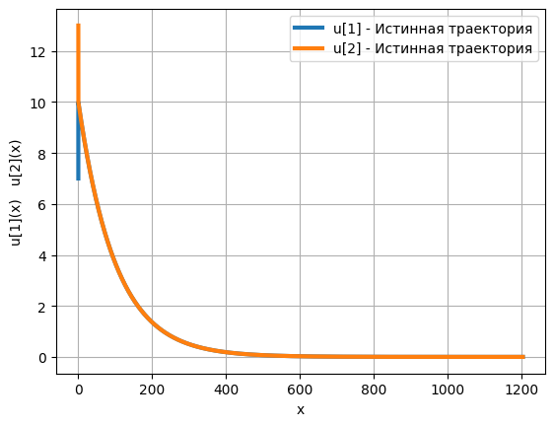
Дополнительное исследование

Slide 31

Дополнительное исследование

Slide 32
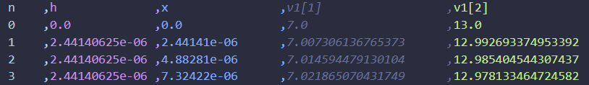
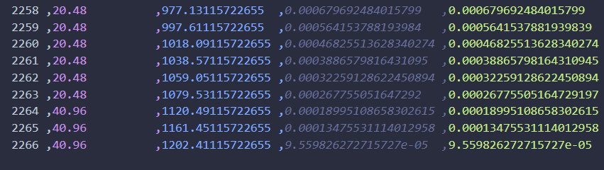
Дополнительное исследование

Slide 33
Вывод
Из текущих численных расчетов мы можем сделать вывод, что численная траектория вместе с аналитическим решением стремятся к нулю по обоим компонентам, с точки зрения физического смысла можно предположить, что там находится состояние равновесия данной системы.

Slide 34
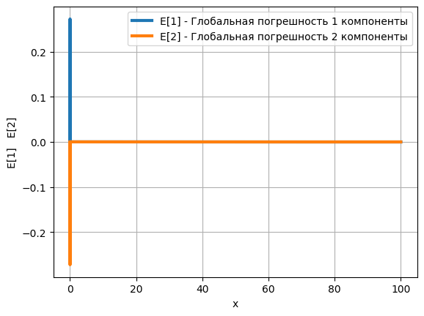
Дополнительное исследование №2
Если при запуске программы убрать контроль локальной погрешности, то мы получим грубые, но все же «такие» же графики, но вот интересным для нас является график глобальной погрешности
Из этого следует еще один очевидный вывод: Численная траектория достаточно близка к аналитической с контролем ЛП

Slide 35


